Slide 1

我喜欢干什么
——我的职业兴趣
刘靖文
仙游县第二道德中学
青少年心灵成长辅导工作室
ljw2005@126.com

Slide 2
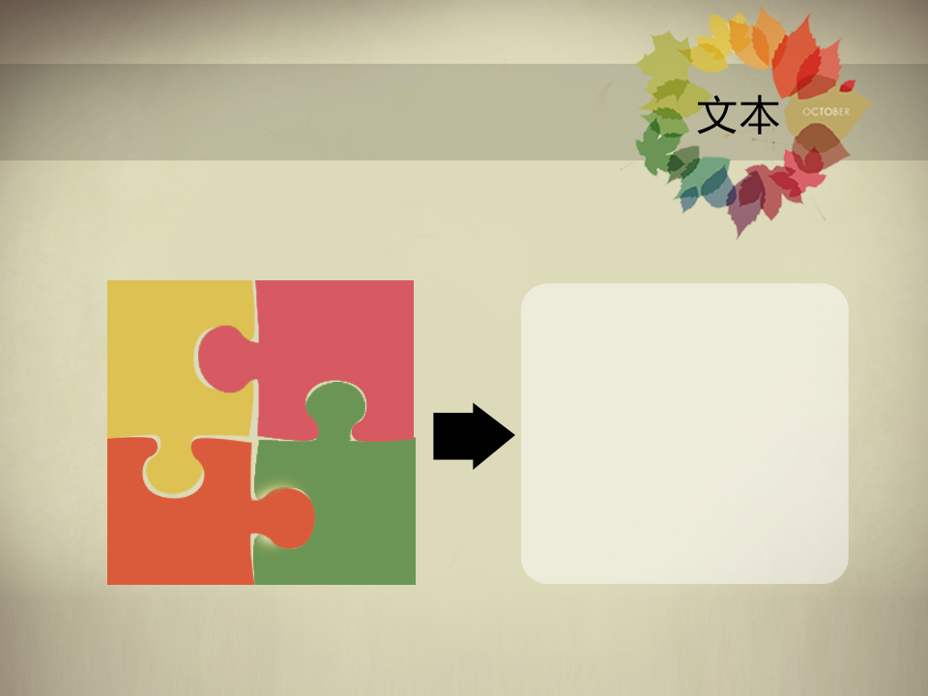
一、《绝对挑战》的故事
阿里巴巴旗下的淘宝网招聘商务谈判经理
马云先生问了其中一个问题是：
“如果你感兴趣的事情你的上司偏不让你做，而你不感兴趣的事情，上司偏让你做，这时候，你会怎么办？”

Slide 3
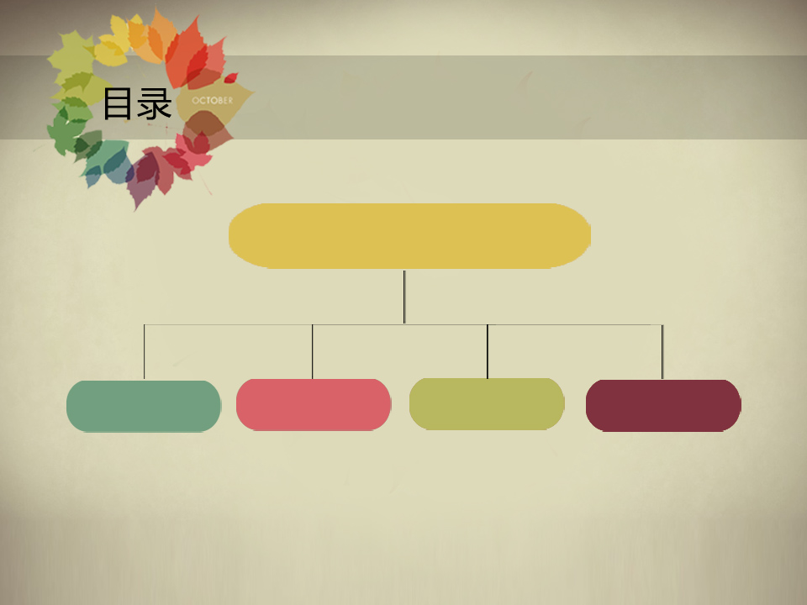
一、《绝对挑战》的故事
为什么马云先生意味深长的点了点头？
因为兴趣和职业如果相匹配的话，那么这个人工作才有动力。

Slide 4

二、寻找我的兴趣
六岛游戏：假如我有七天的假期
假如你仅有七天难得的假期，
你会考虑到哪三个岛屿度假呢？
你的优先选择是什么？
我的度假计划：
选择1：_______岛，因为：________________
选择2：_______岛，因为：________________
选择3：_______岛，因为：________________

Slide 5
二、寻找我的兴趣
六岛游戏：假如我有七天的假期
如果影响政府的决策，
你会期待将仙游建设成哪一个岛屿呢？
或者你期待未来能在哪一个岛屿上工作和生活？
哪一个岛屿是你心中的桃花源？
我的生活计划：
选择1：_______岛，因为：______________
选择2：_______岛，因为：__________________
选择3：_______岛，因为：_____________

Slide 6
二、寻找我的兴趣
六岛游戏：假如我有七天的假期
想想你已年华老去，
希望能找到一个最适合你度过退休生活的居所，
以安享天年。
哪个岛屿最能吸引你？
我的退休计划：
选择1：_______岛，因为：_________________
选择2：_______岛，因为：_________________
选择3：_______岛，因为：_________________

Slide 7
三、兴趣培养计划
1、培养兴趣的目标
我希望自己是个什么样的人？
或者需要做些什么改变？
□博学多才，哪方面：_________________
□强身健体，哪方面：_________________
□生活能手，哪方面：_________________
□多才多艺，哪方面：_________________
□其他方面，哪方面：_________________

Slide 8
三、兴趣培养计划
2、预定计划与困难解决
预定计划
□时间保证：每天、每周_____________小时 □环境保障：地点______________________ □陪伴人员：__________________________ □工具保障：__________________________ □经费保障：__________________________ □监督人员：__________________________ □奖励方案：当每天、每周进行___________小时，给予____________奖励。 奖励可以是□食品 □杂志书籍等 □活动（例如看书、睡觉） □其他___________

Slide 9
三、兴趣培养计划
2、预定计划与困难解决
可能困难与解决
替代的时间：___________________ 替代的环境：___________________ 替代的人员：___________________ 替代的工具：___________________ 替代的方案：__________________ 替代的人员：_________________ 替代的奖励：当每天、每周进行___________小时，给予____________奖励。 奖励可以是□食品 □杂志书籍等 □活动（例如看书、睡觉） □其他___________

Slide 10
三、兴趣培养计划
2、预定计划与困难解决
□反思：这项活动能给你带来哪些好处？
□觉得很酷 □很有面子 □增长知识
□学到技能 □得到他人赞赏与夸奖
□对学习很有好处 □对生活有好处
□对健康有好处 □一直被模仿从未被超越
□其他：___________________________________________

Slide 11
三、兴趣培养计划
关于兴趣培养的建议：
兴趣不是天生的，需要我们自己去发现、培养。
1、选择一个自己觉得有趣的、需要具有的或者有一定优势的方面作为自己的兴趣；
2、自我暗示：我能行，我对它有兴趣！
3、多尝试、多练习、多请教，做！
4、争取成功，在别人或者自己面前展示自己的成就，试着体验成功的满足；
5、稳定、持久地坚持一段时间。

Slide 12
四、兴趣与责任，哪个更重要？
我们也面对这个问题。
我们该如何选择？
对于职业人士来讲，
只有兴趣还不够，
还要有责任。

Slide 13
四、兴趣与责任，哪个更重要？
兴趣是可以培养的，
兴趣也是可以管理的；
有的时候，
可以放弃一种旧兴趣来焕发一种新兴趣；
可以推后一个强兴趣提前一个弱兴趣；
还可以让部分兴趣“远离职业”放在休闲中满足。

Slide 14
四、兴趣与责任，哪个更重要？
如果领导总是让我做不喜欢的事情，短期来讲，我可以接受，毕竟工作是第一位的，不能按照我的喜好来行事。
但是长期来讲，我需要考察这个工作是不是符合我的兴趣，如果长期做不符合我的兴趣的事情，我不能做到出色，我也不会接受这样的任用。
作为管理人员，我一直在学会管理自己的兴趣，在工作中，尽量做到不要让自己失去兴趣的动力，同时也考虑企业的大局和利益，不被个人的兴趣所左右。

Slide 15
四、兴趣与责任，哪个更重要？
记得，
我们工作是为了自己更好的生活，
但是我们事业的发展需要责任的承当。

Slide 16
五、课堂总结
（1）兴趣对于我们来说意味着什么？
（2）我们的兴趣是什么？
（3）即使缺乏兴趣，我们该如何或从哪些方面培养和管理自己的兴趣？
（4）在我们事业发展的过程中，兴趣和责任该如何抉择？

Slide 17
谢谢
~未完待续~

